Slide 1
Számítóképes játékok függőségei
Notes:
kényszeres, az egész életmódot átalakító, kontrollvesztett játékot űzők szenvednek játékfüggőség szindrómájában. Ezért ezt sokkal egyszerűbben el lehet mondani, leginkább fiataloknál jelenik meg,

Slide 2

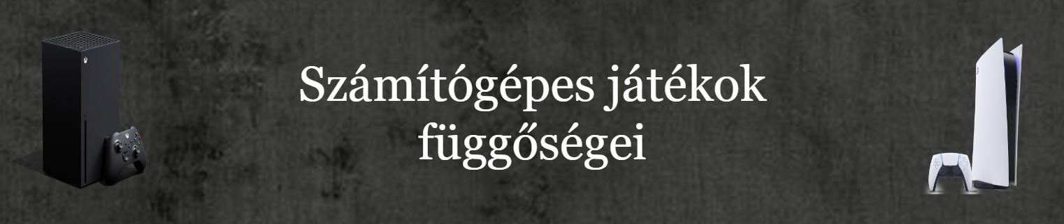
Mit csináltam én?
Főoldal
Főcímek
Footer
Főoldal
Dizájn
Képek megoldása
Oldalak főcímei
Footer

Slide 3
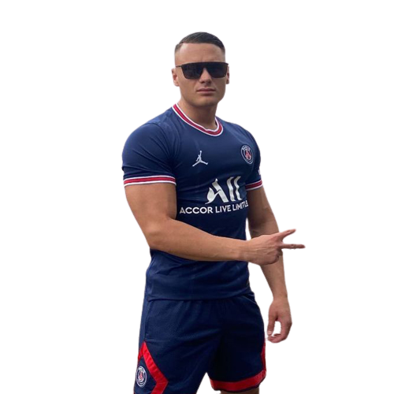
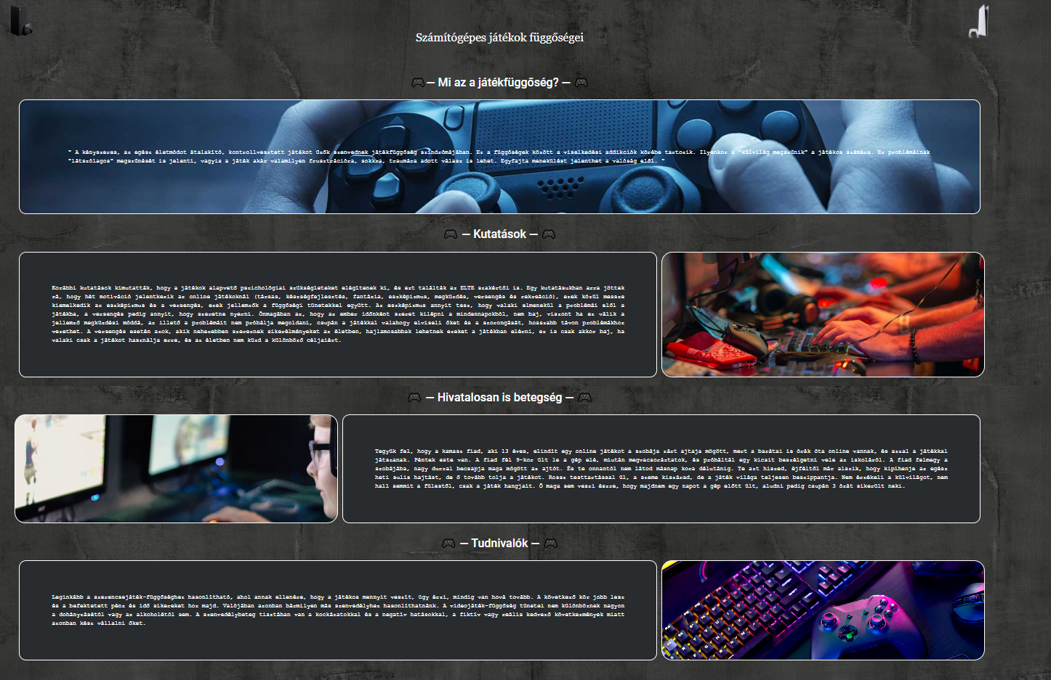
A főoldal

Slide 4
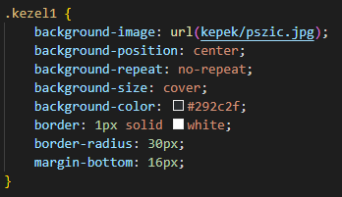
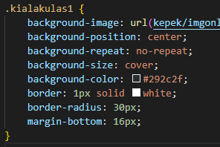
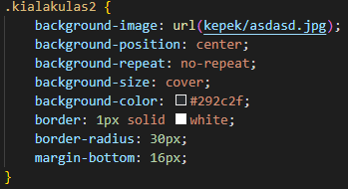
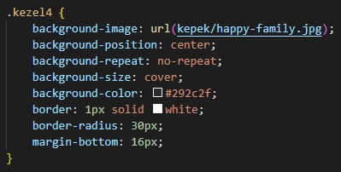
Kódrészek
-Képek dizájnjai + megoldása-

Slide 5
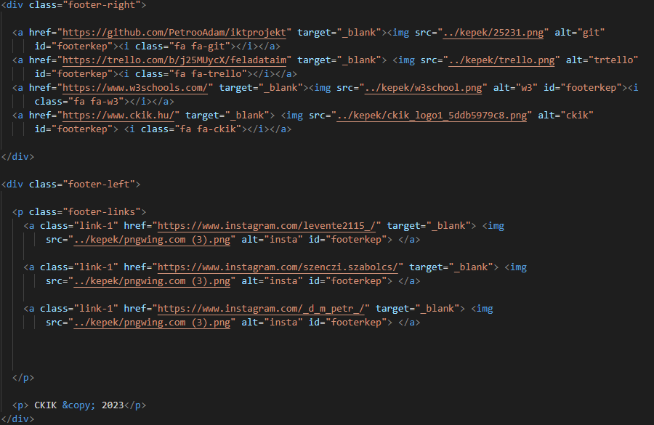
Kódrészek
-Footer-

Slide 6
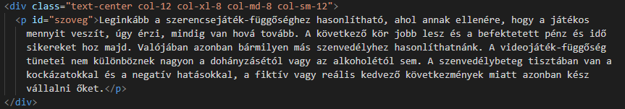
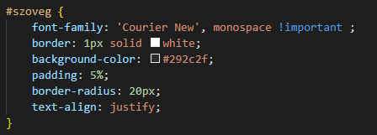
Kódrészek
-Szövegdizájn-

